Slide 1

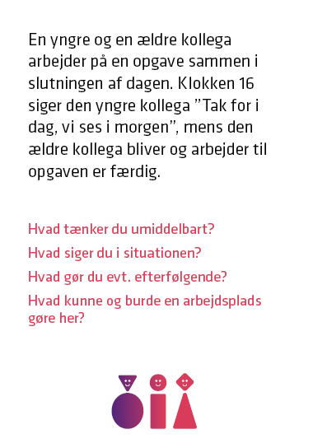

Vi snakker om mangfoldighed
Generationer

Slide 2


Velkommen
Velkommen!
Hvorfor generationer og mangfoldighed?
Hvad er rammen for mødet?
Notes:
Indled med at sige lidt om, hvorfor emnet er på dagsorden, hvad rammen er for mødet og at I skal prøve dialogkort om generationer og mangfoldighed.

Slide 3


Hvorfor snakke om generationer og mangfoldighed?
Hvad forstår I ved generationer og mangfoldighed?
Hvorfor skal vi tale om det på arbejdspladsen?
Notes:
Mulig opvarming – tal to og to om spørgsmålene

Slide 4
Formål
Formålet med dialogkortene er at sætte samtalen om de situationer, hvor forskelle i generationers holdninger og værdier bliver tydelige.
Dialogkortene lægger ikke op til et rigtigt/forkert svar. Derimod bliver forskellige reaktioner og holdninger aktiveret, som er med til at forme arbejdspladsens rummelighed.
Ikke alle situationer skal der nødvendigvis reageres på her og nu, men måske efterfølgende følges op på.
Notes:
Dialogkortene skal starte og sætte gang i dialogen.
Der er ikke nogle rigtige eller forkerte svar.
Dialogen er vigtigt i sig selv.
Måske giver den anledning til at I gør noget nyt, men ikke nødvendigvis.

Slide 5
Spilleregler for dialogen
Lad alle komme til orde, og lyt respektfuldt til hinanden
Det er OK at sige pas
Tal på egne vegne, og spørg ind fremfor at antage, hvad andre mener
I skal ikke blive enige, men kunne rumme forskellige perspektiver
Hold fortroligheden: Hvad der siges i gruppen, bliver i gruppen
Notes:
Her er nogle spilleregler som er vigtige for en god dialog.

Slide 6
Sådan gør I
I grupper:
Tag et kort og læs situationen højt.
Besvarer et eller flere af spørgsmålene.
Andre fra gruppen byder ind med deres perspektiver. Tal både om situationen på kortet, egne oplevelser, og hvordan I forstår generationer og mangfoldighed på jeres arbejdsplads.
Omkring 10 min pr. kort.
Notes:
Læs evt. op.
Der er en som starter med at læse et kort op og svarer på spørgsmålene.
I andre byder ind med jeres perspektiver.

Slide 7
Tak for snakken!
Hvad har I talt om?
Er der nogle temaer vi kan arbejde videre med?
Notes:
Der skal ikke konkluderes ved bordene men ud i rummet kan der godt spørges ind til hvilke snakke, der har været.
Luk mødet ned og fortæl hvis, der er noget som der umiddelbart kan arbejdes videre med.

Slide 8
Tak for i dag!
Dialogkortene er udviklet af BFA Velfærd og Offentlig administration i samarbejde med Hanne Christensen fra
Aron - Center for bæredygtigt arbejdsliv – 2024.

